Slide 1
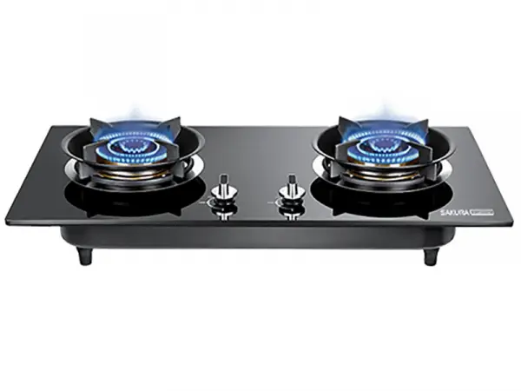
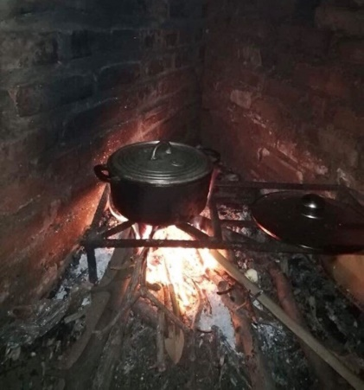
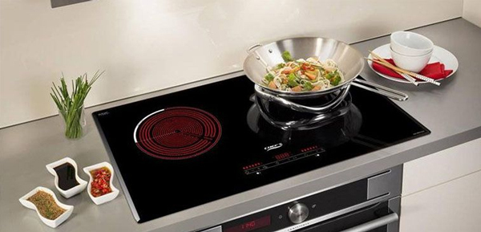
Sử dụng bếp điện để dun nấu có những ưu điển gì so với các loại bếp khác?
Bếp củi
Bếp ga
Bếp điện

Slide 2

Tiết 30-31-BÀI 13: BẾP HỒNG NGOẠI
I – CẤU TẠO
II – NGUYÊN LÝ LÀM VIỆC
III – LỰA CHỌN VÀ SỬ DỤNG

Slide 3
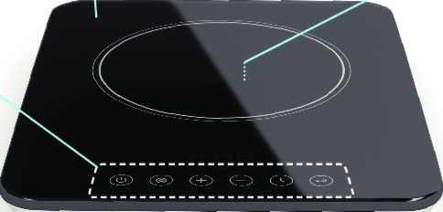
I. CẤU TẠO
Quan sát hình 13.1 và cho biết tên gọi các bộ phận (1), (2), (3), (4)
Mặt bếp
2
3
Mâm nhiệt hồng ngoại
Bảng điều khiển
1
Thân bếp
4
Hình 13.1. Bếp hồng ngoại

Slide 4
I. CẤU TẠO
Mặt bếp
Mâm nhiệt hồng ngoại
2
Bếp hồng ngoại gồm các bộ phận chính
Bảng điều khiển
3
Mặt bếp: Nơi đặt nồi nấu, làm bằng kính chịu nhiệt, độ bền cao, có chức năng: dẫn nhiệt.
1
- Bảng điều khiển: Là nơi để điều chỉnh nhiệt độ, chế độ nấu của bếp.
- Thân bếp: Là bộ phận có chức năng bao kín và bảo vệ các bộ phận bên trong của bếp.
4
- Mâm nhiệt hồng ngoại: Nằm phía trong thân bếp và sát với mặt bếp, có chức năng cung cấp nhiệt cho bếp
Thân bếp

Slide 5

Loại bếp điện mà gia đình em hoặc người thân em đang sử dụng có phải là bếp hồng ngoại không? Nếu có, dựa trên đặc điểm nào để em biết đó là bếp hồng ngoại?
Ngoài bếp hồng ngoại, bếp từ cũng là một loại bếp điện được sử dụng phổ biến hiện nay. Ở bếp từ, mâm từ có chức năng cung cấp nhiệt cho bếp.

Slide 6
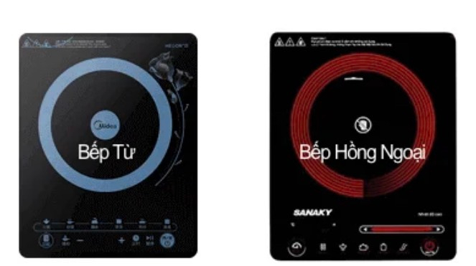
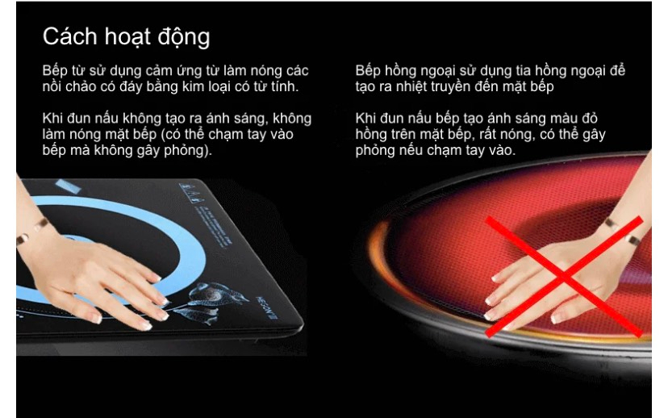
Cách phân biệt bếp từ và bếp hồng ngoại

Slide 7
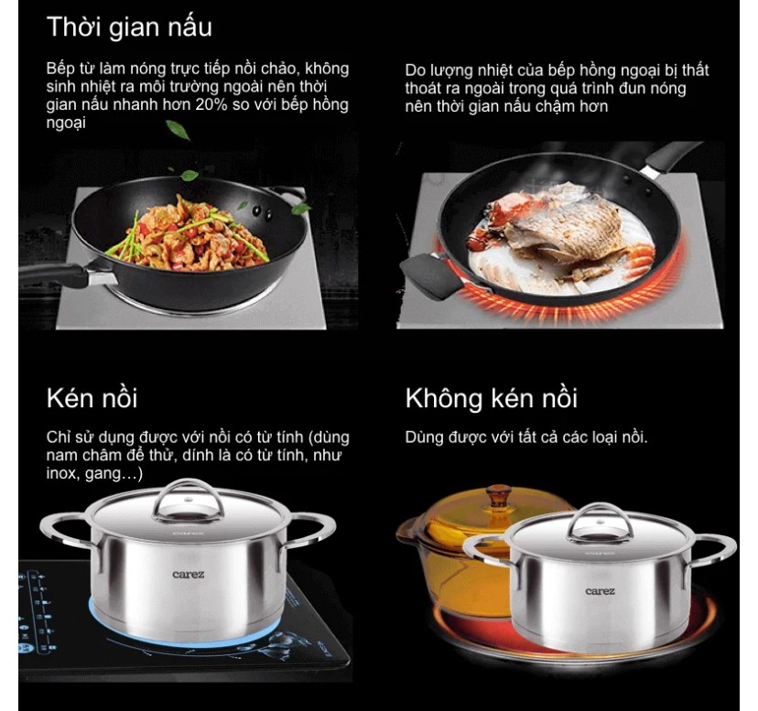

Slide 8
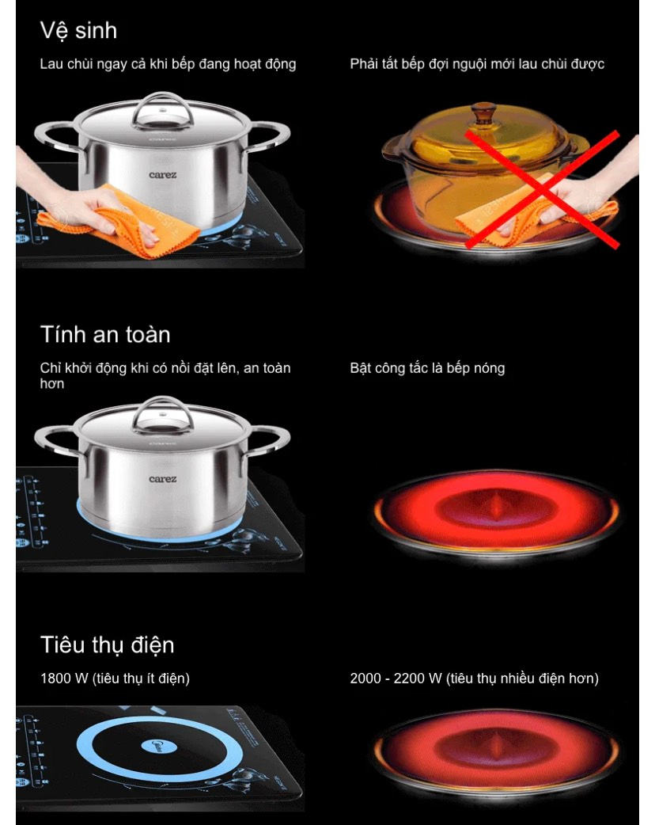

Slide 9
II. NGUYÊN LÝ HOẠT ĐỘNG CỦA BẾP HỒNG NGOẠI
Quan sát sơ đồ nguyên lý làm việc của bếp hồng ngoại, em hãy điền tên các khối theo sơ đồ sau.
NỒI NẤU
5
4
Mặt bếp
BỘ PHẬN ĐIỀU KHIỂN
MÂM NHIỆT
HỒNG NGOẠI
1
2
3
NGUỒN ĐIỆN
Sơ đồ nguyên lý làm việc của bếp hồng ngoại

Slide 10
II. NGUYÊN LÝ HOẠT ĐỘNG CỦA BẾP HỒNG NGOẠI
? Bếp hồng ngoại làm việc như thế nào? Giải thích tại sao khi nấu mặt bếp có bị nóng lên.
NỒI NẤU
Mặt bếp
BỘ PHẬN ĐIỀU KHIỂN
MÂM NHIỆT
HỒNG NGOẠI
NGUỒN ĐIỆN
Sơ đồ nguyên lý làm việc của bếp hồng ngoại

Slide 11
II. NGUYÊN LÝ HOẠT ĐỘNG CỦA BẾP HỒNG NGOẠI
- Khi được cấp điện, mâm nhiệt hồng ngoại nóng lên, truyền nhiệt tới nồi nấu và làm chín thức ăn
- Với nguyên lí làm việc như trên, trong quá trình sử dụng, mặt bếp hồng ngoại có nhiệt độ rất cao và có ánh sáng màu đỏ.

Slide 12
BÀI TẬP
Chọn từ thức hợp để điền vào chỗ trống sao cho thích hợp:
Bộ phận của bếp | Chức năng của các bộ phận
 | Là nơi để điều chỉnh nhiệt độ, chế độ nấu của bếp.
 | Là nơi đặt nồi nấu, có chức năng dẫn nhiệt, thường được làm bằng kính chịu nhiệt, có độ bền cao.
 | Là bộ phận có chức năng bao kín và bảo vệ các bộ phận bên trong của bếp.
 | Là phần nằm phía trong thân bếp và sát với mặt bếp, có chức năng cung cấp nhiệt cho bếp
Bảng điều khiển
Mặt bếp
Thân bếp
Mân nhiệt hồng ngoại

